Slide 1
АЗЫ ПРАВОСЛАВИЯ
ПЕРВОЕ ЗНАКОМСТВО С ПРАВОСЛАВНЫМ ХРАМОМ

Slide 2
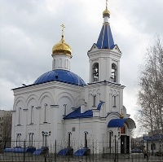
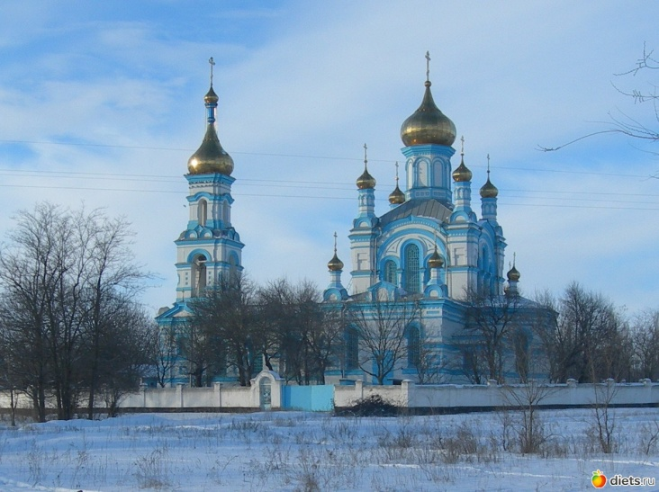
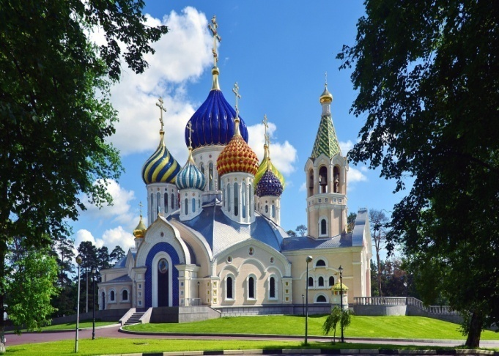
ПРАВОСЛАВНЫЙ ХРАМ. ВНЕШНЕЕ УСТРОЙСТВО.
Устройство православного храма уходит своими корнями в древность. Как и древние храмы, современный храм состоит из трех частей: алтаря, среднего храма и притвора. Христианские храмы стоят всегда алтарем на восток, в сторону, где восходит солнце.
Каждый храм посвящается Богу и носит имя священного события из жизни Господа или угодника Божия (например – храм Рождества Христова или храм Александра Невского)
Здание храма венчается куполом, изображающим небо, купол венчает глава, на которой ставится крест во славу Иисуса Христа. Куполов на храме может разное количество – от 1 до 33.
Рядом с храмом (или пристроенная к нему) всегда располагается колокольня с одним или несколькими колоколами.

Slide 3
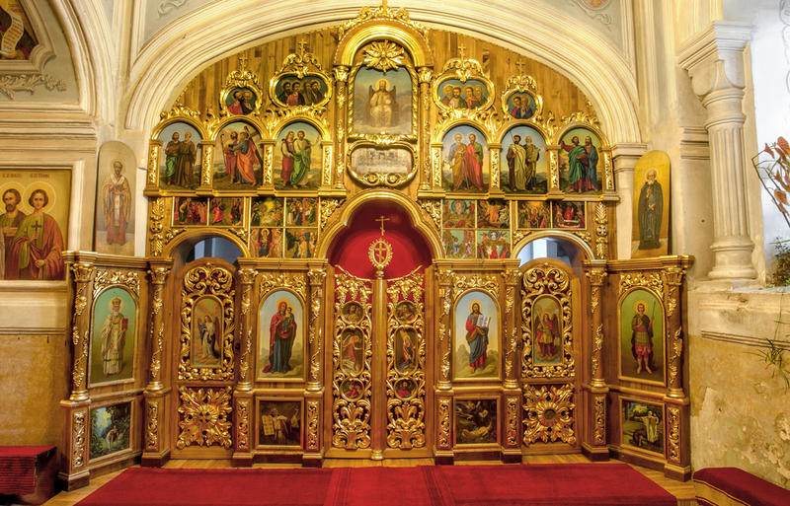
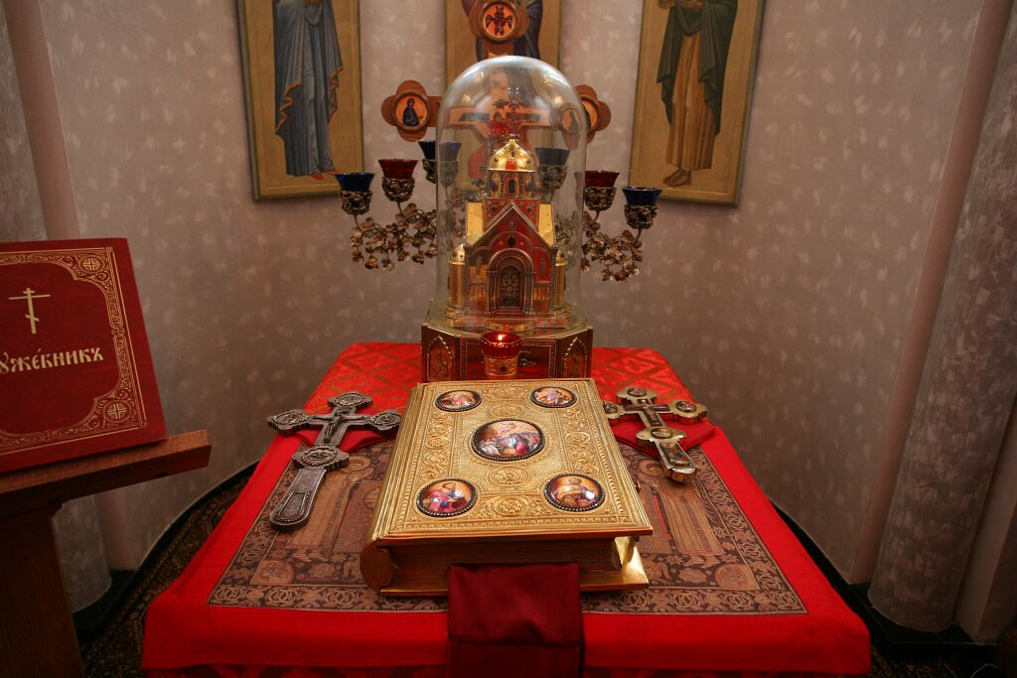
ПРАВОСЛАВНЫЙ ХРАМ. ВНУТРЕННЕЕ УСТРОЙСТВО.
Святое место в храме – алтарь. Устраивается алтарь обычно на возвышении. Входить в него разрешается только священнослужителям и церковным служителям. Женщинам вход в алтарь запрещен (могут быть исключения по особому благословению). Алтарь отделен от основной части храма иконостасом (стеной с и конами) и Царскими вратами. Слева и справа от Царских ворот располагаются клиросы для хора и чтецов.
Внутри алтаря находится святыня – престол. На нем стоит семисвечник, ковчег с запасными Святыми дарами, Евангелие, кресты. Прикасаться к престолу могут только священники.
Под престолом хранятся мощи христианских мучеников, символизируя прочное основание, на котором держится церковь.
Здание в котором нет святого престола не является церковью.

Slide 4
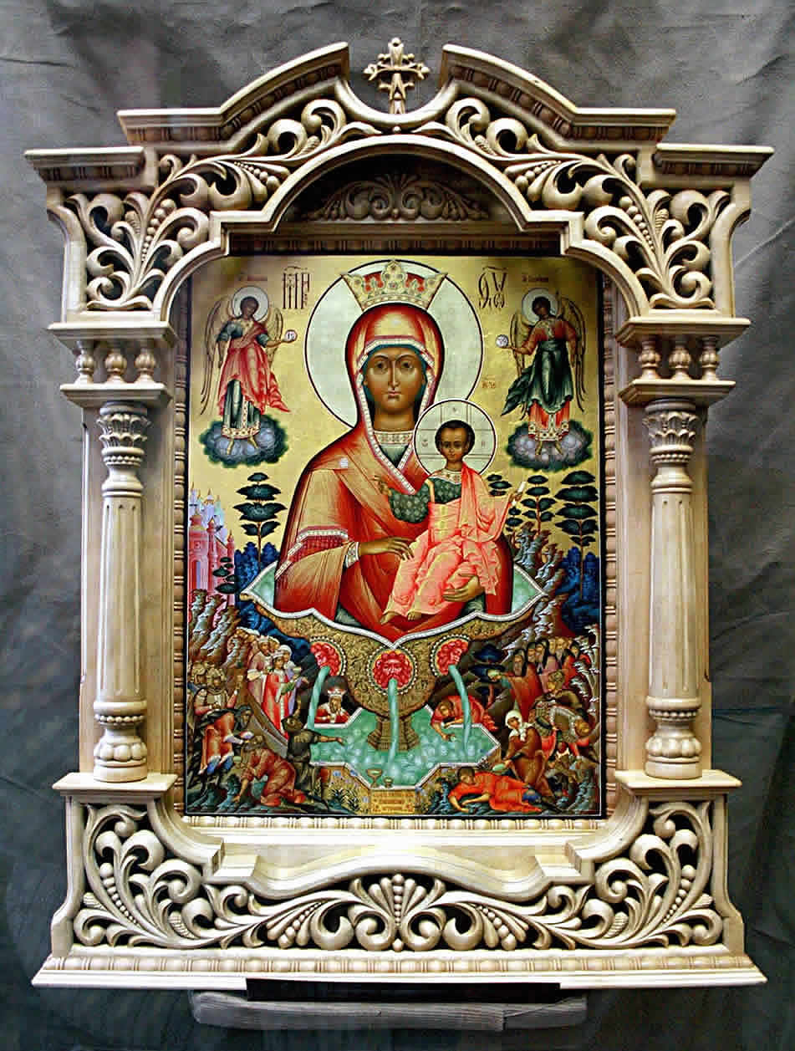
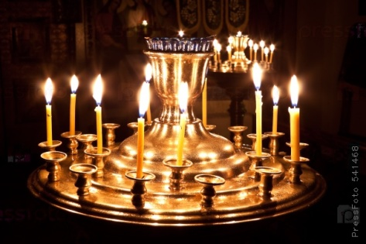
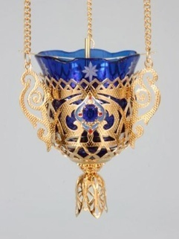
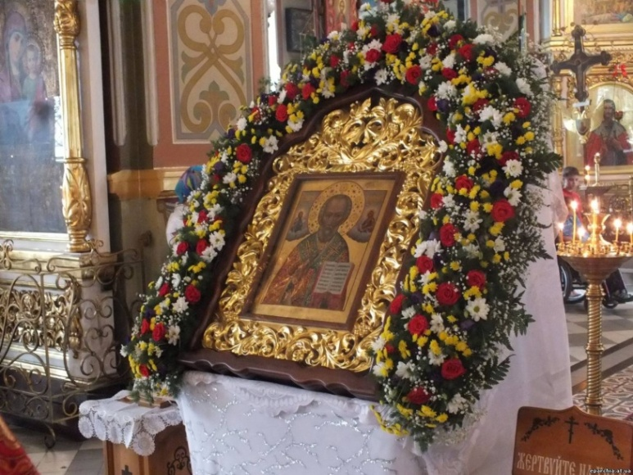
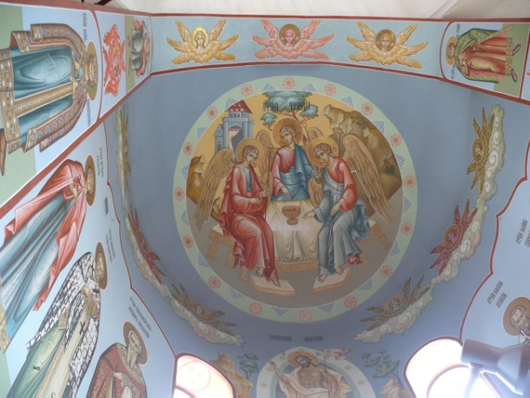
ПРАВОСЛАВНЫЙ ХРАМ. ВНУТРЕННЕЕ УСТРОЙСТВО
Иконы в православном храме располагаются повсеместно.
Они могут быть частью росписи стен, потолка, боковых частей окон.
Иконы могут располагаться на стенах в рамах под стеклом – в киотах, могут лежать на аналоях – особых столиках с наклонной крышкой. На иконах можно видеть лик Спасителя, Божией матери, святых угодников Божиих.
Рядом с иконами стоят специальные подставки для свечей – подсвечники.
А перед иконами
горят лампады.

Slide 5
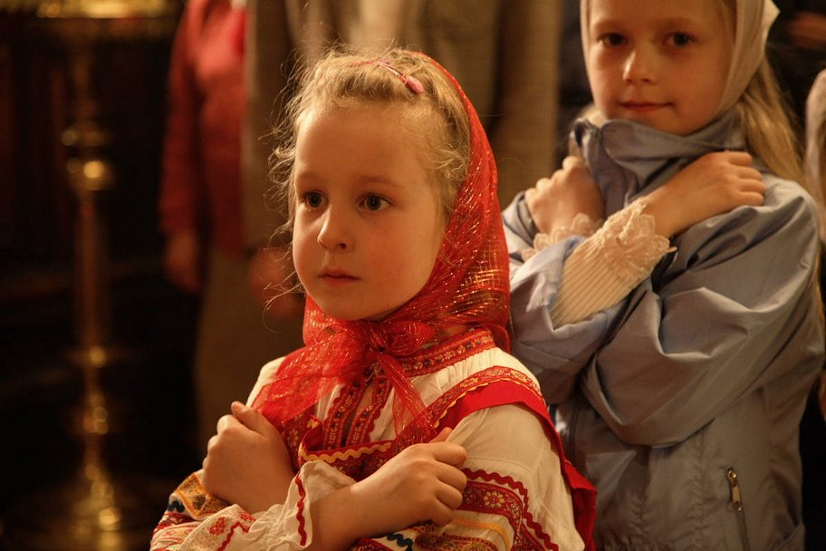
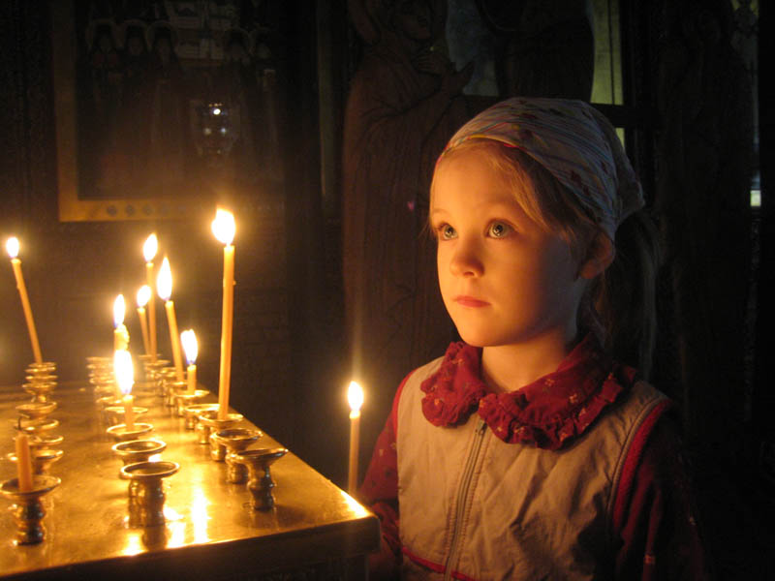
ПРАВОСЛАВНЫЙ ХРАМ.
Чему учится христианин в храме?
Не тем наукам, что обращены к земному. Он познает небесную мудрость, которая была принесена на землю сыном Божиим – Иисусом Христом.
Христианин в храме узнает о земной жизни Спасителя, знакомится с житиями и поучениями угодников Божиих, принимает участие в церковной молитве.
Общая молитва верующих – великая сила! Молитва одного – журчание ручейка, молитва многих в храме – бушующий водопад.
В храме среди нас – Христос, по Его же слову: где двое или трое собраны во имя Мое, там я посреди них.
Потому так строги церковные правила! Потому в храм нужно приходить с благоговением.

Slide 6
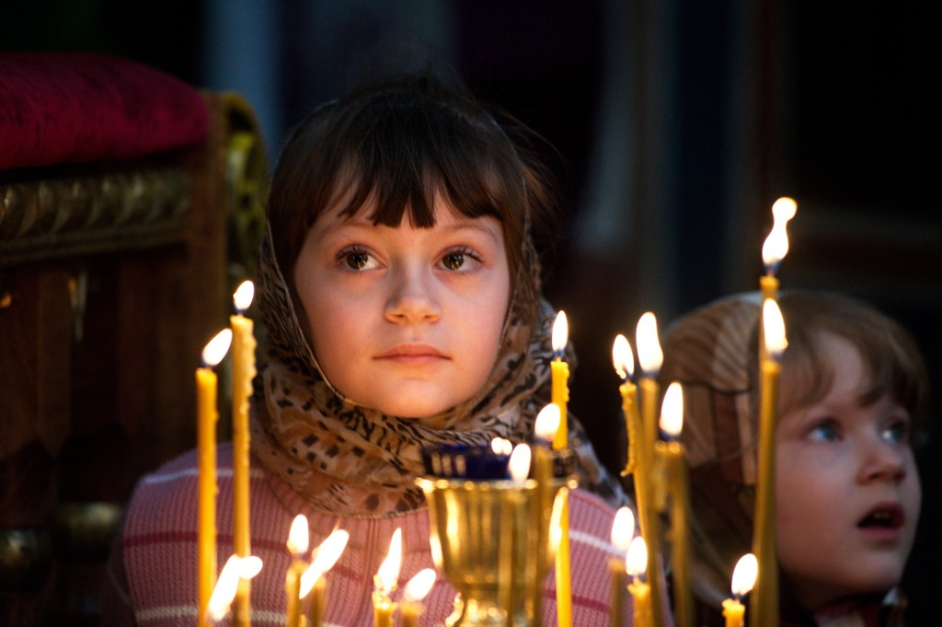
ПРАВОСЛАВНЫЙ ХРАМ. ВПЕРВЫЕ В ХРАМЕ
Православный храм – место особого присутствия Бога на земле. Вести себя в храме нужно благоговейно, чтобы не оскорбить величие святыни.
Войдя, нужно перекреститься, поклониться. Женщины и девушки должны находиться в храме с покрытой головой, в одежде соответственно своему полу (платье, юбке), а мужчинам нужно снять головной убор.
В храме не нужно громко говорить, не нужно мешать другим людям. Шалить, бегать, кричать в храме недопустимо!
В православном храме принято стоять. Сидеть могут пожилые, уставшие или нездоровые люди.
В храм не принято приносить животных.
Ставить свечи, прикладываться к иконам
нужно не мешая другим людям.
Недопустимо, подходя к иконе,
отталкивать стоящего около иконы
человека.

Slide 7
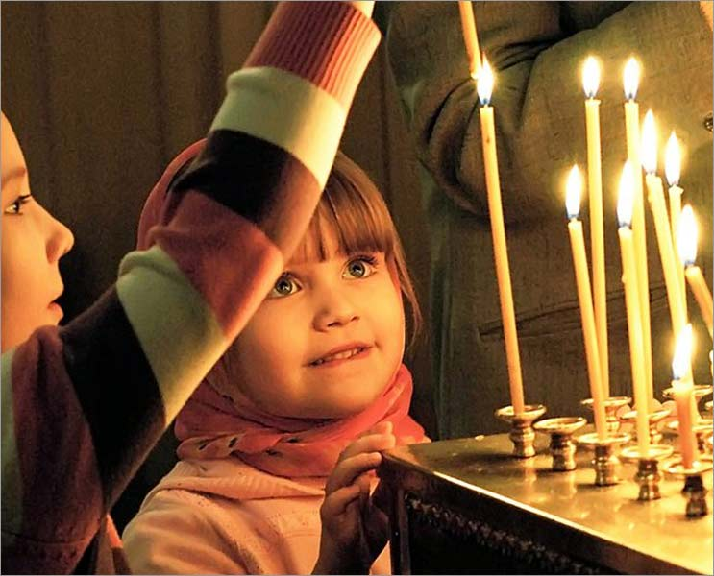
ПРАВОСЛАВНЫЙ ХРАМ. СВЕЧА.
Что обычно делает человек, приходя в храм? Верно, покупает свечи. С маленькой восковой свечки начинается наше практическое христианство, приобщение к обряду.
Чистый воск церковной свечи означает чистоту и нескверность людей, ее приносящих. Свеча приносится нами Господу в знак нашего раскаяния. Мягкость воска говорит о нашем послушании Богу. Горение свечи означает, что мы становимся другими под действием огня Божественной любви. Свеча означает пламя нашей любви к Господу, Матери Божьей, ангелам, святым.
Ставить свечу нужно с молитвой, пусть самой короткой, самой простой, своими словами.
Свечей в храме можно поставить
любое количество. Обычно ставят
к праздничной иконе в центре
храма, Спасителю, Богородице,
Кресту о упокоении усопших.
Если хочется,
можно поставить свечу любому святому.

Slide 8
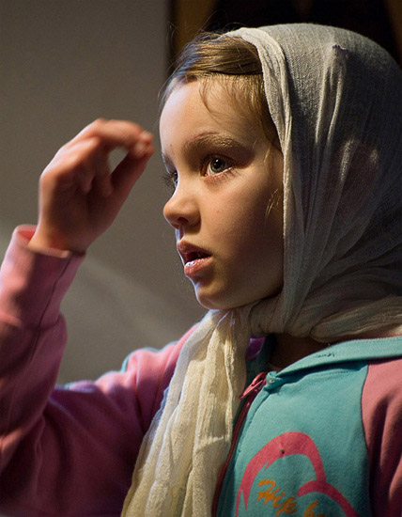
ПРАВОСЛАВНЫЙ ХРАМ. КАК ПРАВИЛЬНО КРЕСТИТЬСЯ.
Иногда можно видеть, что человек, даже часто приходящий в храм крестится неправильно. Как правильно креститься?
Крестное знамение – видимое свидетельство нашей веры. Сила крестного знамения необычайно велика. Те, кто крестится небрежно, суетливо и невнимательно – поступает неправильно.
Какое же крестное знамение будет правильным?
Нужно сложить вместе три первых пальца правой руки, два других пальца – пригнуть к ладони.
Вначале сложенные персты поставляются на лоб,
затем на живот, после этого – на правое, а затем –
на левое плечо.
Опустив руку, совершаем небольшой
поклон. Крест Христов – освещает
собой все на свете, поэтому
перекреститься всегда полезно
и душеспасительно.

Slide 9
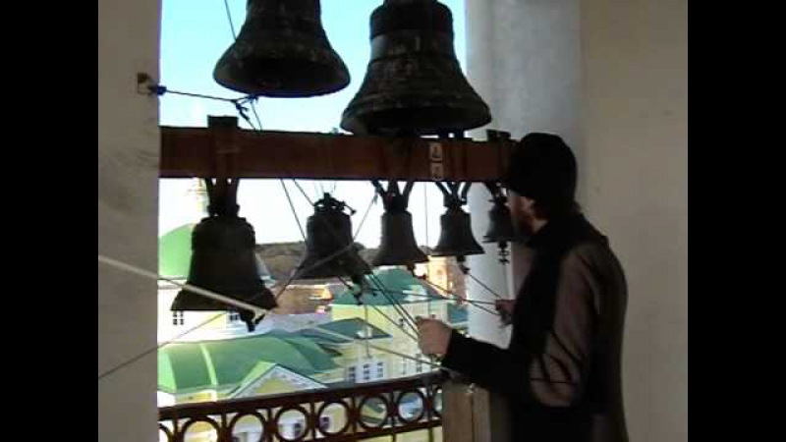
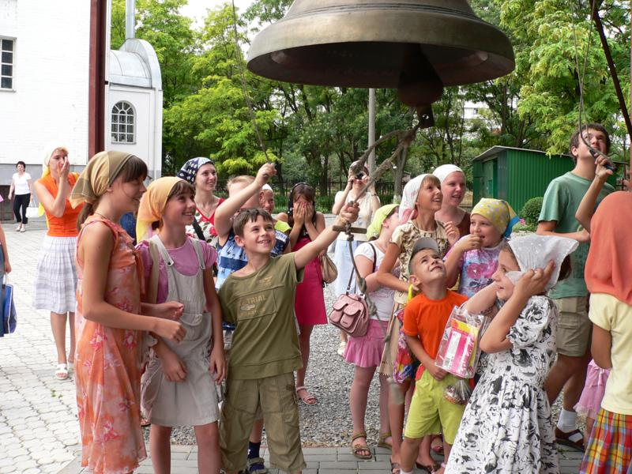
ПРАВОСЛАВНЫЙ ХРАМ. КОЛОКОЛЬНЫЙ ЗВОН.
Что может быть чудесней колокольного звона? Какой радостью наполняется душа под звуки колокольных перекликов! Колокольный звон сопровождает христианина и в горе, и в радости. И каждый раз звон носит свое имя.
Благовест – мерные удары в один большой колокол.
Трезвон – звон во все колокола.
Перезвон – звон поочередно в каждый колокол от большого до самого маленького.
Перебор – медленный звон в каждый колокол поочередно. Совершается несколько раз, а завершается всегда трезвоном.
Набат – частый звон, который бывает во время тревоги.
Обычно, звонят в колокола специально обученные звонари. Но один раз в году – в Пасху – звонить в колокола позволительно любому человеку.

Slide 10
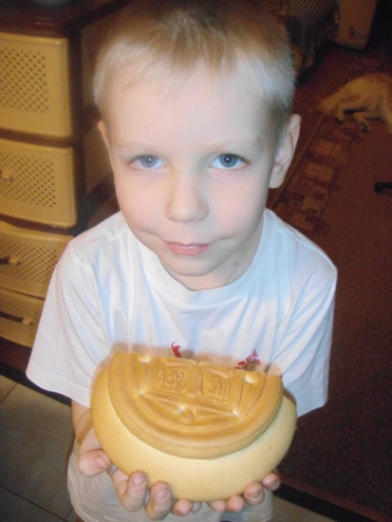
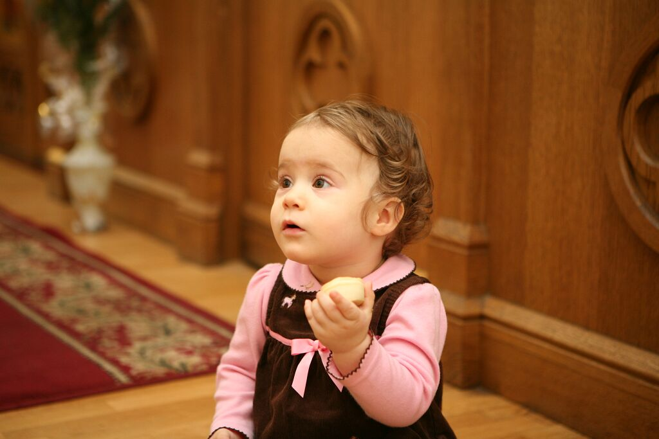
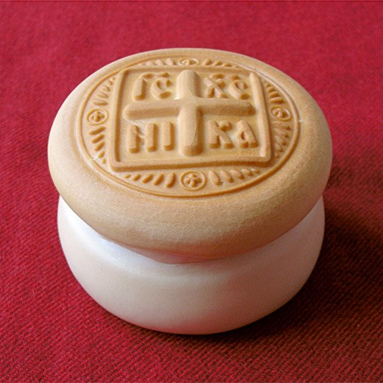
ПРАВОСЛАВНЫЙ ХРАМ. ПРОСФОРА.
В нашей жизни хлеб занимает особое место. Он – символ пищи и символ трудов, необходимых для ее добывания.
Есть в хлебе и религиозная символика: хлеб, состоящий из множества зерен олицетворяет собою множество членов Единой Церкви.
Просфора – это белый пшеничный хлеб, выпекаемый на дрожжах с добавлением святой воды.
Готовят просфоры в церквях. Они состоят из двух круглых частей. На верхней части изображен Крест. Иногда можно встретить изображение лика Богородицы или святых.
Просфору полагается есть натощак, с молитвой.
Хранить дома просфору нужно в чистой посуде, отдельно от остальных продуктов.

Slide 11
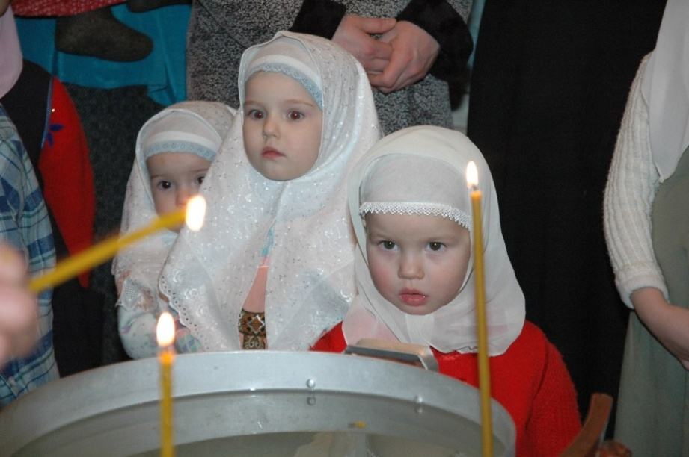
ПРАВОСЛАВНЫЙ ХРАМ. СВЯТАЯ ВОДА.
Святая вода – это вода, освященная по особому чину.
Освящают воду в течение всего года (малое освящение) и в праздник Крещения Господа (великое освящение).
Крещенская вода обладает особой благодатью, и это чувствуют люди. В праздник Крещения храмы переполнены народом.
О чем же молятся в день великого освящения воды? О том, чтобы вода освятилась силой святого духа и стала для нас даром для исцеления души и тела. Чтобы отгоняла от нас видимых и невидимых врагов. Чтобы и мы, через употребление этой святыни сподобились освящения.
Пить святую крещенскую воду нужно натощак, с утра. Но если есть особая нужда в помощи Божией, употреблять крещенскую воду можно в любое время дня и ночи.
Хранить святую воду нужно в особом месте,
лучше рядом с домашними иконами.
Святой водой можно также окропить
жилище, любой предмет. Важно
делать это с верой и молитвой.

Slide 12
ПРАВОСЛАВНЫЙ ХРАМ. МОЛИТВА НА ПРИНЯТИЕ ПРОСФОРЫ И СВЯТОЙ ВОДЫ.

Slide 13
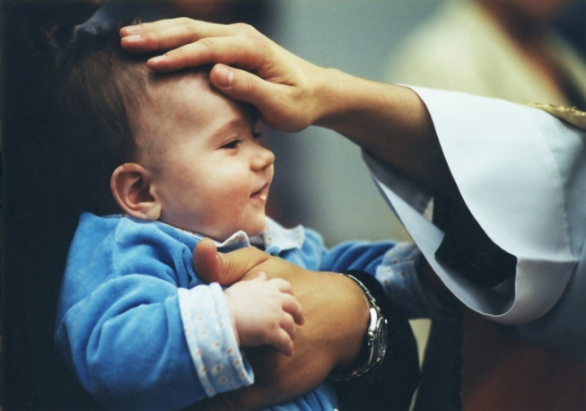
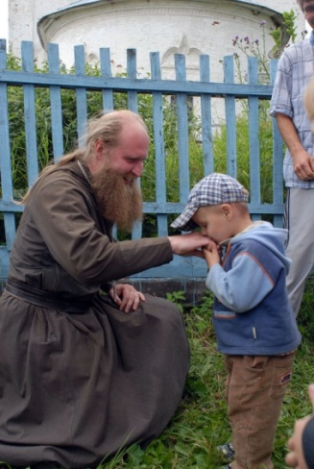
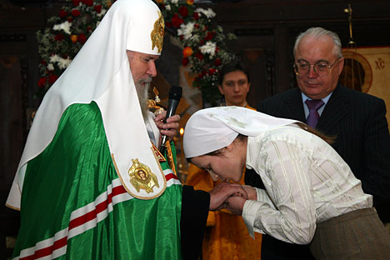
ПРАВОСЛАВНЫЙ ХРАМ. БЛАГОСЛОВЕНИЕ.
К священнику в православном храме принято обращаться так – батюшка или отец. После обращения добавляют имя. Например – отец Петр, батюшка Иоанн.
Всякий верующий человек при встрече со священником считает непременным испросить у него благословения.
Для этого нужно крестообразно сложить ладони, правую поверх левой. Принять в них благословляющую руку и прикоснуться к ней губами в знак почтения с священному сану. Детям священник обычно кладет свою руку на голову.
Благословиться у священника можно не только в храме, но и если встретил его на улице, в общественном месте. Благословляются обычно как напутствие ко всякому делу, благополучному путешествию. Не следует подходить за благословением в неурочное время, например, когда священник исповедует, причащает, служит.

Slide 14
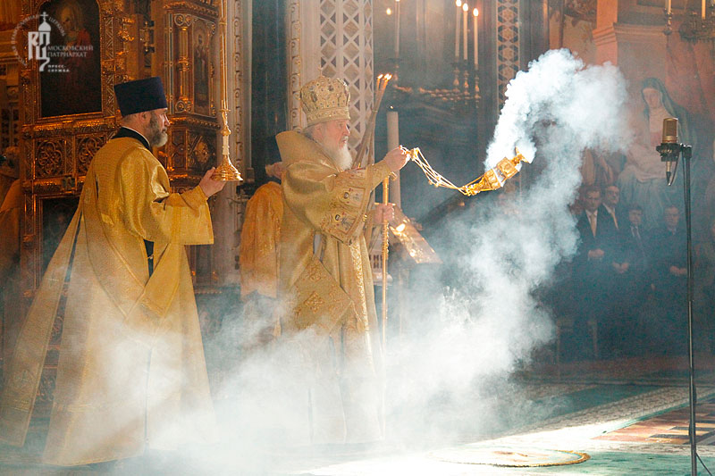
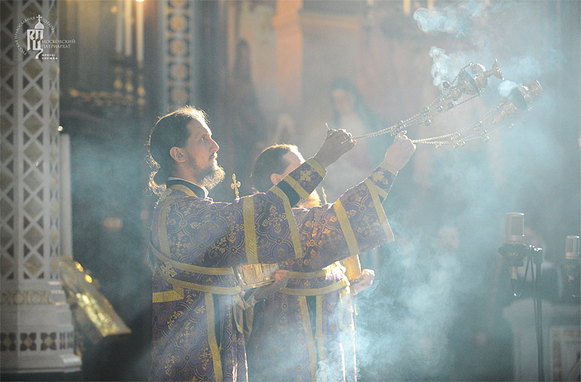
ПРАВОСЛАВНЫЙ ХРАМ. КАДИЛО БЛАГОВОННОЕ.
Кадило – один из символов Православного богослужения. С древних времен совершается каждение во время молитвы.
В металлическую кадильницу на раскаленные угли кладется душистая смола восточных деревьев – ладан. При сгорании ладан образует благовонный дым – фимиам. Этот видимый дым означает присутствие благодати Господней, духовно поддерживающей верующих.
Каждение бывает полным, когда с кадилом обходят весь храм, и малым, когда кадят алтарь и людей в храме не подходя к ним, с амвона.
Когда кадило обращается к людям, считается, что на людей нисходит Дух Святой.
По традиции на каждение принято склонять голову.

Slide 15
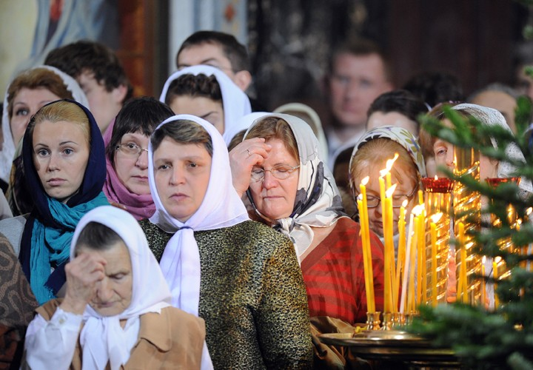
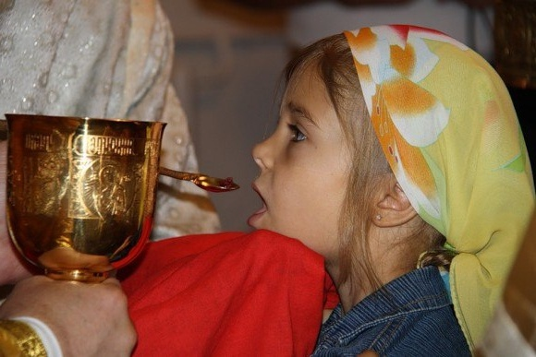
ПРАВОСЛАВНЫЙ ХРАМ. ЛИТУРГИЯ.
Главное богослужение в храме, своеобразный центр, Божественная литургия.
Литургия предоставляет верующим возможность не только вспомнить о Боге, помолиться Ему, но и реально соединиться с Ним в таинстве причащения, установленном самим Господом как необходимое в деле нашего духовного спасения, так как в каждой частице причастия есть весь Христос.
Литургия совершается в храме в первую половину дня. Стоять на литургии нужно с благоговением, в молитвою, с благодарность Богу за то, что сподобил нас присутствовать в храме. Спасительная сила молитвы, песнопений, чтений зависит от того , с каким чувством принимает их наше сердце и наш ум.

Slide 16
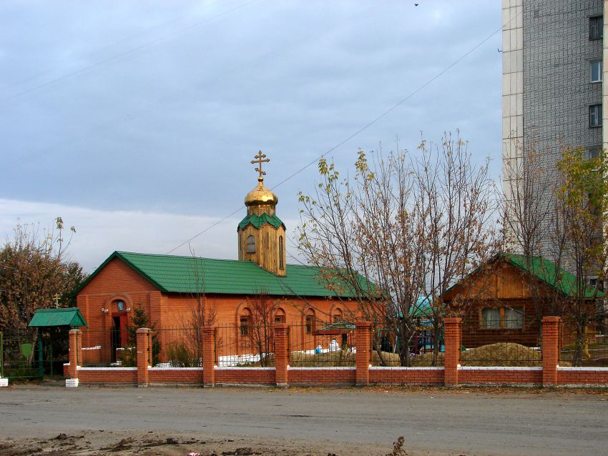
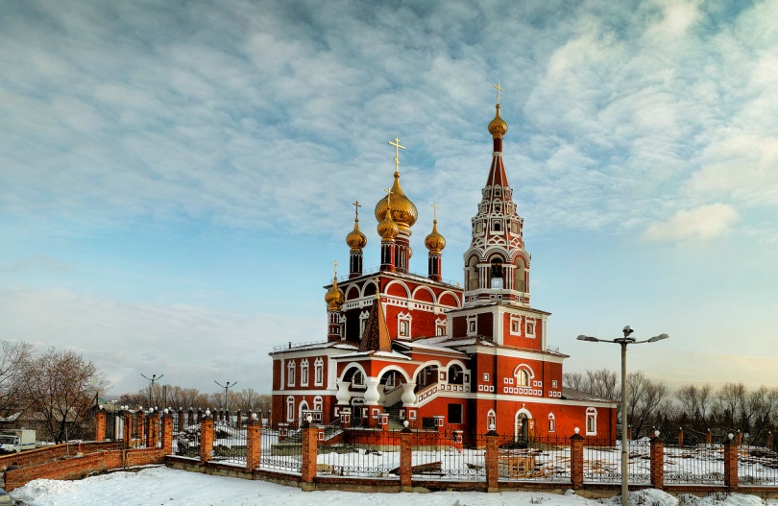
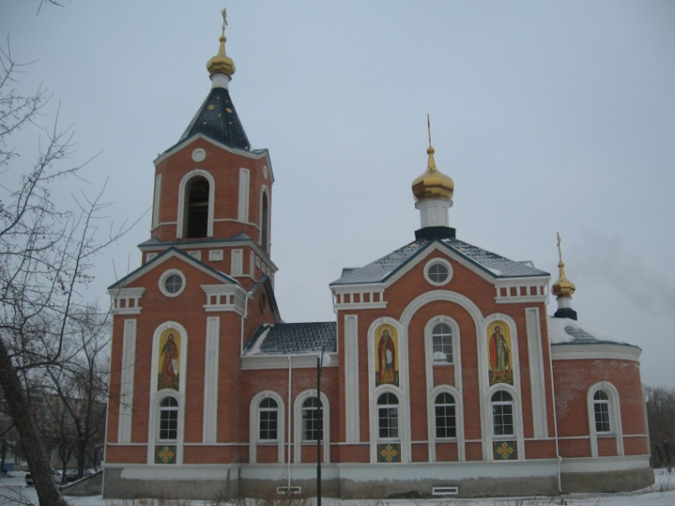
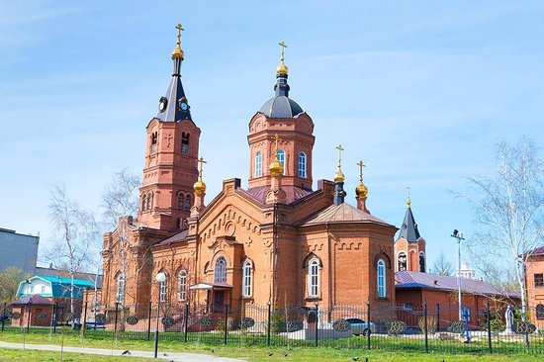
ПРАВОСЛАВНЫЕ ХРАМЫ КУРГАНА.
Храм Пантелеимона целителя Богоявленский храм
Храм иконы «Торжество пресвятой Богородицы»
Храм Александра Невского

Slide 17
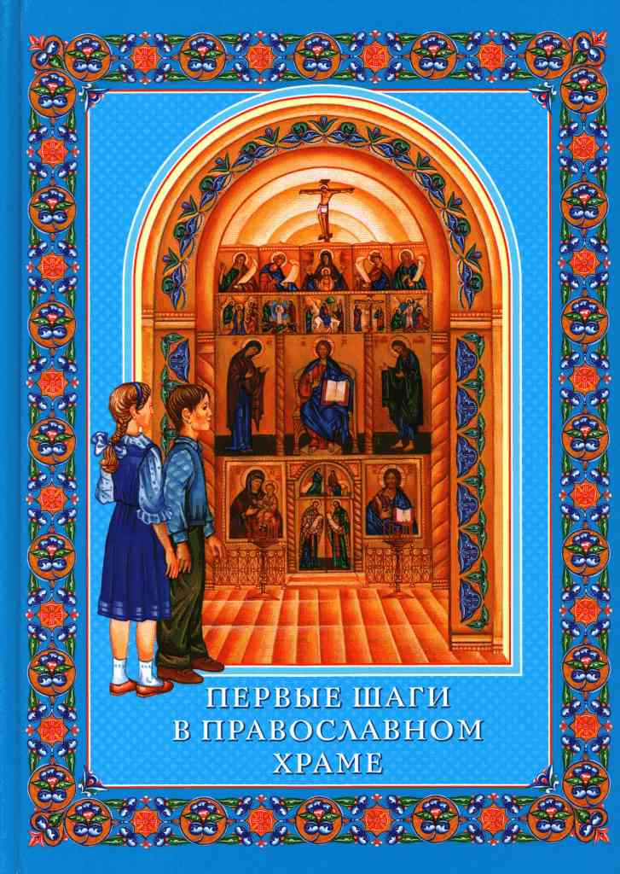
ПРАВОСЛАВНЫЙ ХРАМ.
Больше узнать о православном храме можно с помощью книг, в которых возможно найти ответы на все свои вопросы.

